Slide 1
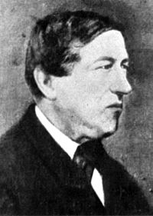
Manuel Ascencio Segura (1805/1871)
El Sargento Canuto

Slide 2
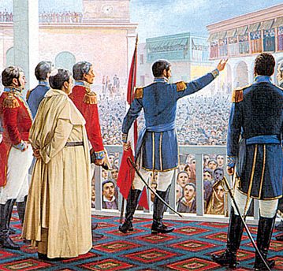
Perú
La proclamación de la independencia se convierte en tema teatral
Exaltación de lo popular y lo criollo

Slide 3
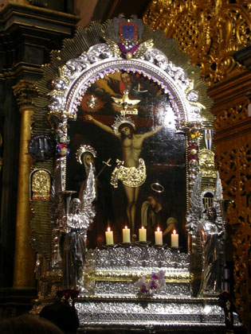
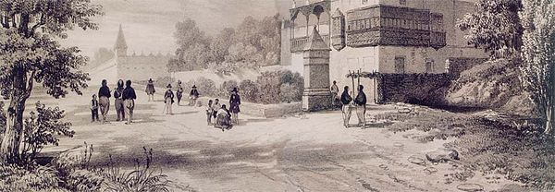
Antecedentes
Virrey Amat y La Perricholi

Slide 4
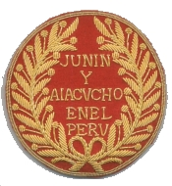
Los primeros años de como república

Slide 5
Manuel Ascencio Segura (1805/1871)
Carrera militar
Ataca costumbres militares con humor
Defiende el criollismo
Presentó los valores democráticos de la nueva sociedad peruana
Vivió en Piura en 1842 , publicó El Moscón
Obras: Ña Catita, El resignado, Criollos y afrancesados
Fundador del teatro peruano
Se extiende al período romántico

Slide 6
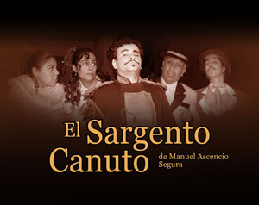
El sargento Canuto (1839)
Comedia costumbrista
Escrita en verso
Crítica a la milicia
Lenguaje popular, frases y dichos
Respeta unidades
Intención crítica política y social

Slide 7
Personajes principales
Sargento fanfarrón, cobarde ante el peligro
Pulido , joven valeroso
Jacoba, hija de Don Sempronio

